Slide 1
Нелинейная динамика микромеханического волнового твердотельного гироскопа с дисковым резонатором при параметрическом возбуждении колебаний
Выполнил студент гр. 3641503/90101
Заворотнева Е.В.,
Руководитель проф., д. ф.-м. н., зав. ВШ МП
Д.А. Индейцев
Консультант ассистент ВШ МПУ
Лукин А.В.
Санкт-Петербургский политехнический университет Петра Великого (СПбПУ) ИПММ Высшая школа механики и процессов управления
Санкт-Петербург,
2021

Slide 2
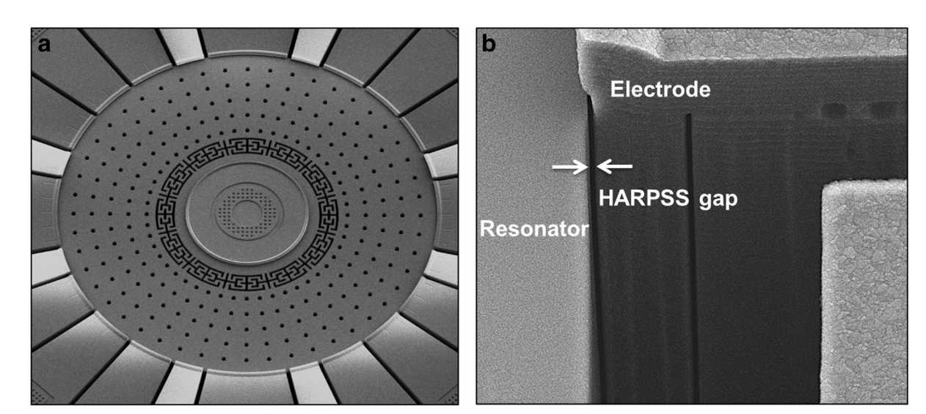
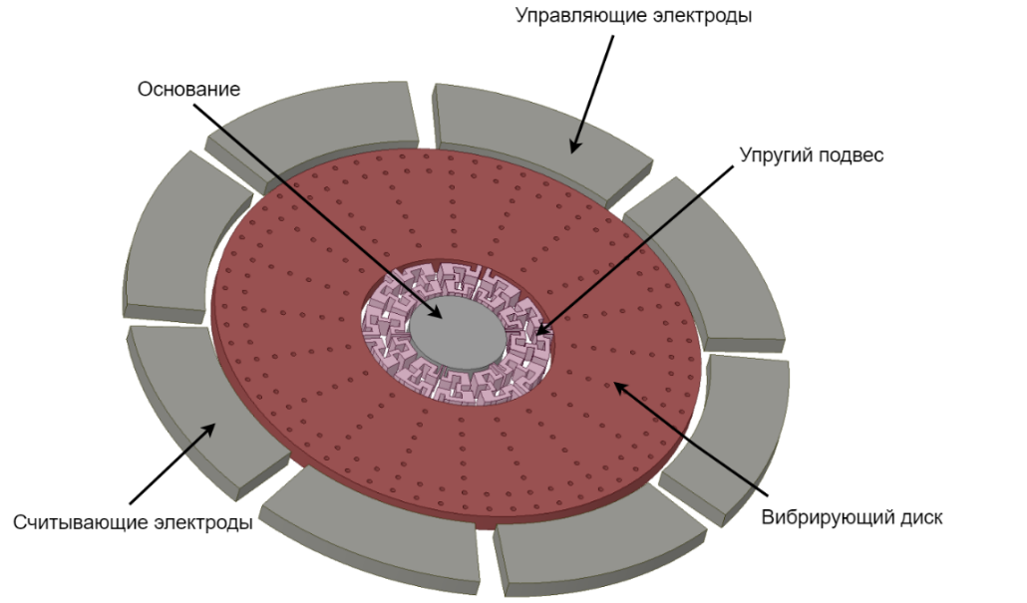
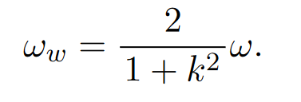
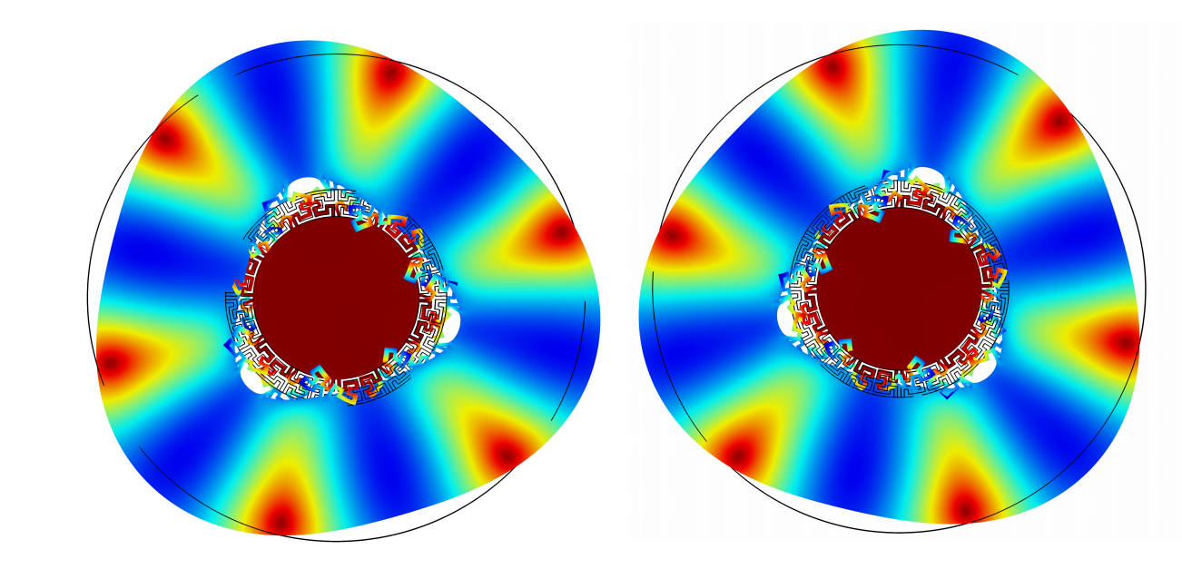
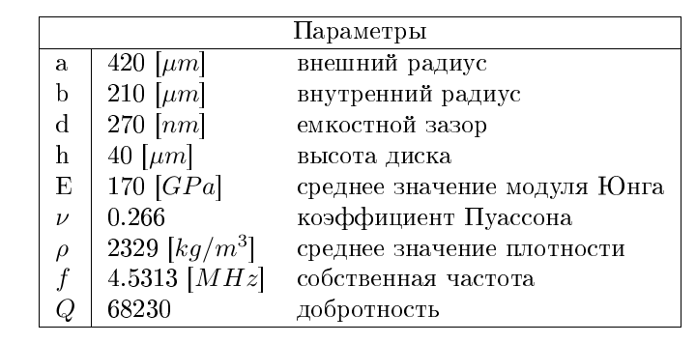
Принцип работы
Схема ВТГ с дисковым резонатором
Эффект Брайана
Изображение волнового твердотельного гироскопа и емкостного зазора, реализованного с помощью MEMS с комбинированными поли и монокристаллическим кремнием (HARPSS).
2

Slide 3
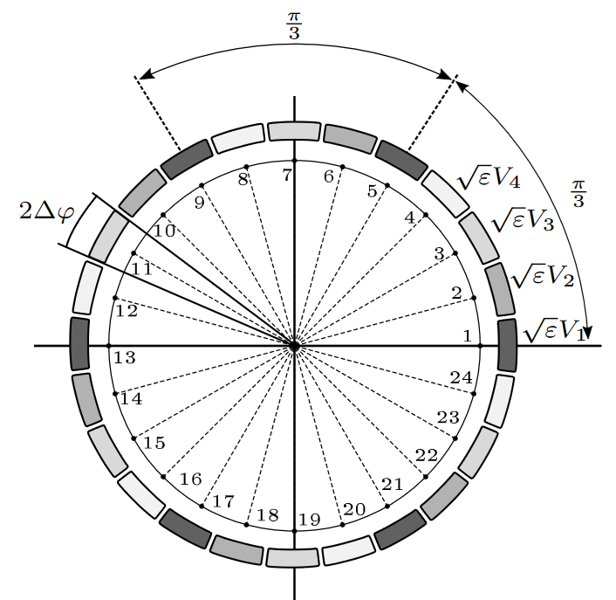
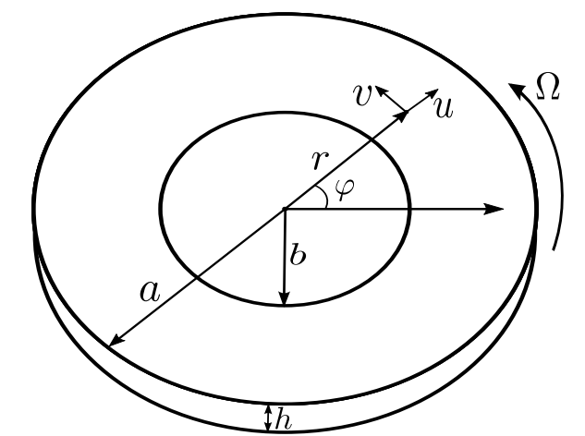
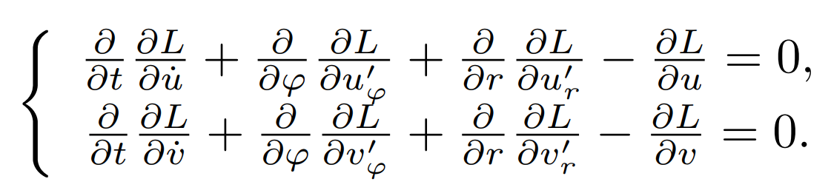
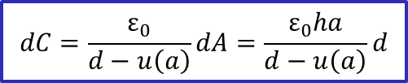
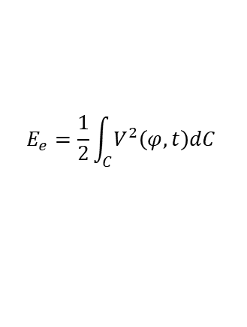


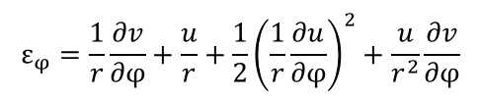
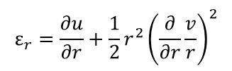
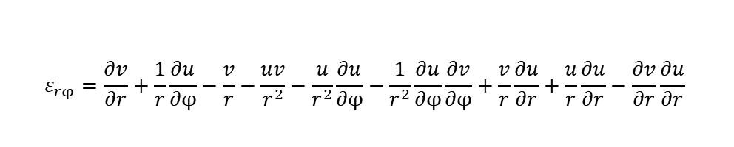



Математическая модель
Напряжение на электродах
$$ε_{r}=\frac{∂u}{∂r}+\frac{1}{2}r^{2}{\left(\frac{∂}{∂r}\frac{v}{r}\right)}^{2}$$
$$V_{i}^{2}\left(t\right)=W_{i}^{2}+\frac{4}{π}W_{i}ΔW_{i}\sin{λt}$$
$$ε_{φ}=\frac{1}{r}\frac{∂v}{∂φ}+\frac{u}{r}+\frac{1}{2}{\left(\frac{1}{r}\frac{∂u}{∂φ}\right)}^{2}+\frac{u}{r^{2}}\frac{∂v}{∂φ}$$
$$ε_{rφ}=\frac{∂v}{∂r}+\frac{1}{r}\frac{∂u}{∂φ}−\frac{v}{r}−\frac{uv}{r^{2}}−\frac{u}{r^{2}}\frac{∂u}{∂φ}−\frac{1}{r^{2}}\frac{∂u}{∂φ}\frac{∂v}{∂φ}+\frac{v}{r}\frac{∂u}{∂r}+\frac{u}{r}\frac{∂u}{∂r}−\frac{∂v}{∂r}\frac{∂u}{∂r}$$
Кинетическая энергия:
Электрическая энергия:
$$E_{k}=\frac{h}{2}\int_{0}^{2 π}{\int_{b}^{a}{ρ \left[\left(\dot{u^{2}}+\dot{v^{2}} \right)+2Ω \left(u\dot{ v}+\dot{u}v\right)+ 2Ω \dot{v}r\right]rdr}}dφ$$
$$E_{e}=\frac{1}{2}\int_{C}{V^{2}\left(φ,t\right)dC}$$
Потенциальная энергия упругих деформаций:
Емкость конденсатора:
$$E_{p}=\frac{h}{2}\int_{0}^{2π}{\int_{b}^{a}{\left[σ_{r}ε_{r}+σ_{φ}ε_{φ}+σ_{rφ}ε_{rφ}\right]rdr}dφ}$$
$$dC=\frac{ε_{0}}{d−u\left(a\right)}dA=\frac{ε_{0}ha}{d−u\left(a\right)}d$$
Лагранжиан системы:
$$L=E_{k}−E_{p}+E_{e}$$
Ряд Фурье:
$$V^{2}\left(φ,t\right)=\frac{a_{0}}{2}+\sum_{0}^{∞}{\left[a_{m}\cos{mφ}+b_{m}\sin{mφ}\right]}$$
$$u=\tilde{u}\left(r\right)\left(C\left(t\right)\cos{nφ}+S\left(t\right)\sin{nφ}\right)$$
$$v=\tilde{v}\left(r\right)\left(C\left(t\right)\sin{nφ}+S\left(t\right)\cos{nφ}\right)$$
$$\ddot{C}+{\left(1+σ_{2}\right)}^{2} C+A_{1} \dot{C}+A_{2} \dot{S}+A_{4} C \left(C^{2}+S^{2}\right)+\left[A_{5} C +A_{3} C \left(C^{2}+S^{2}\right)\right]\sin\left(\left(2+σ_{1}\right)τ\right)=0$$
$$\ddot{S}+{\left(1+σ_{2}\right)}^{2} S−A_{2} \dot{\text{C}}+A_{1} \dot{S}+A_{4} S \left(C^{2}+S^{2}\right)+\left[A_{5} S +A_{3} S \left(C^{2}+S^{2}\right)\right]\sin\left(\left(2+σ_{1}\right)τ\right)=0.$$
3

Slide 4
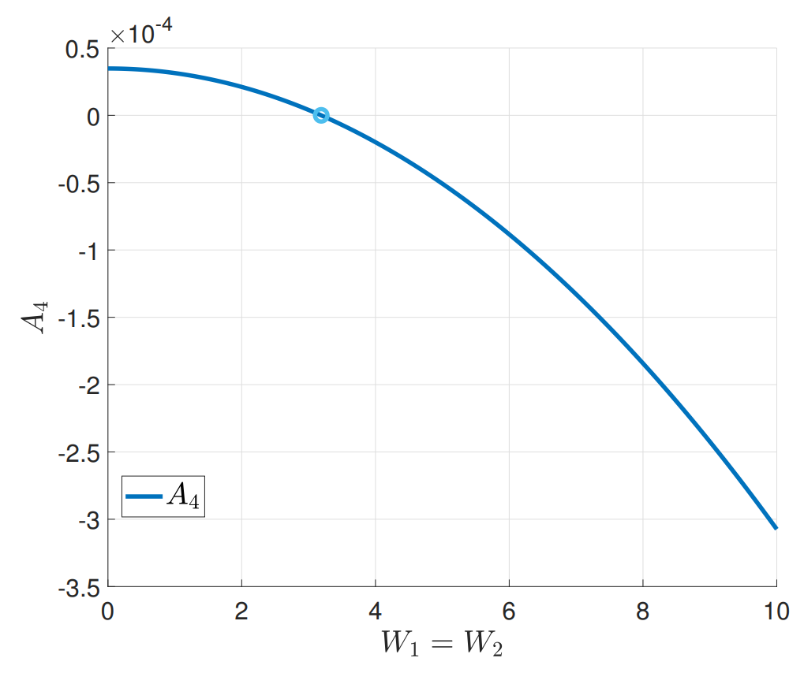
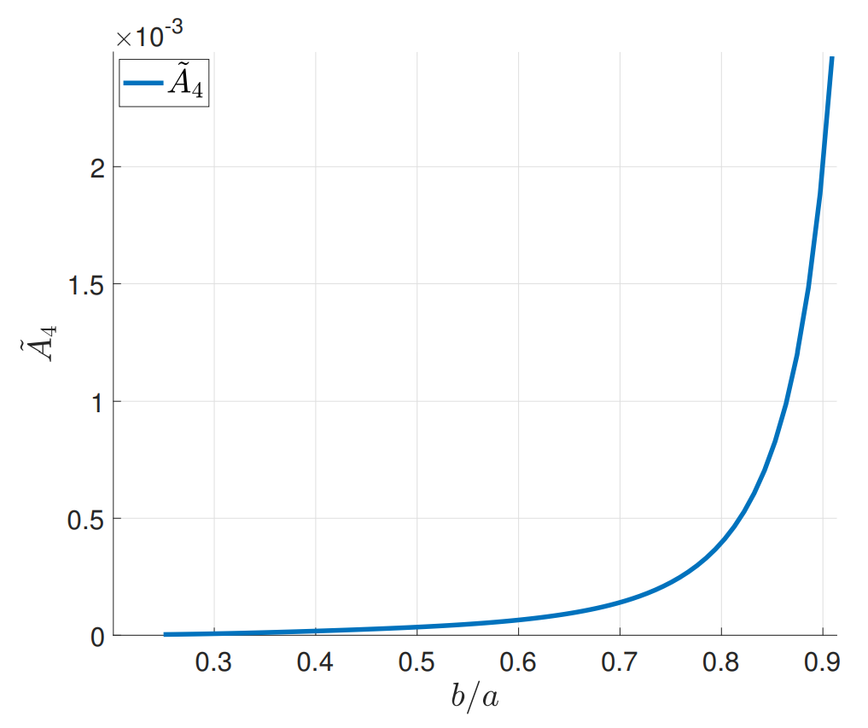

$$\ddot{C}+{\left(1+σ_{2}\right)}^{2} C+A_{1} \dot{C}+A_{2} \dot{S}+A_{4} C \left(C^{2}+S^{2}\right)+\left[A_{5} C +A_{3} C \left(C^{2}+S^{2}\right)\right]\sin\left(\left(2+σ_{1}\right)τ\right)=0$$
$$\ddot{S}+{\left(1+σ_{2}\right)}^{2} S−A_{2} \dot{\text{C}}+A_{1} \dot{S}+A_{4} S \left(C^{2}+S^{2}\right)+\left[A_{5} S +A_{3} S \left(C^{2}+S^{2}\right)\right]\sin\left(\left(2+σ_{1}\right)τ\right)=0.$$
$$A_{4} при W=0$$
4

Slide 5
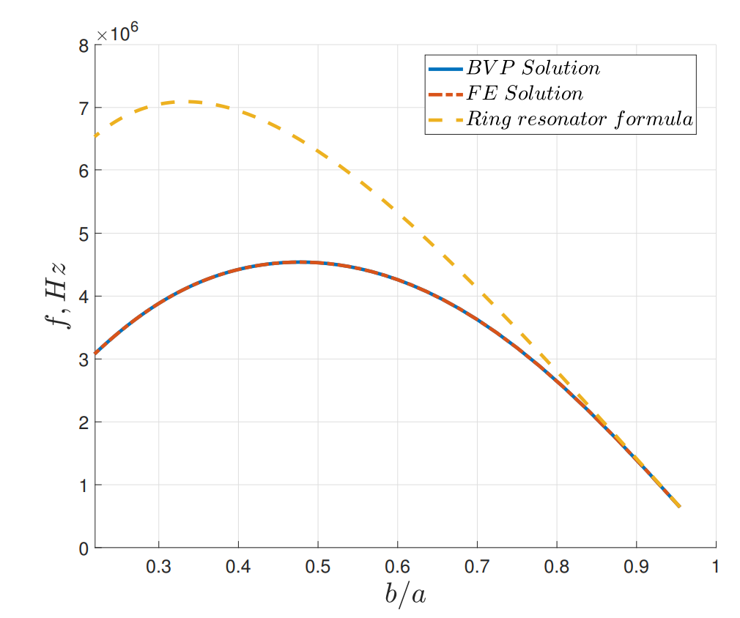
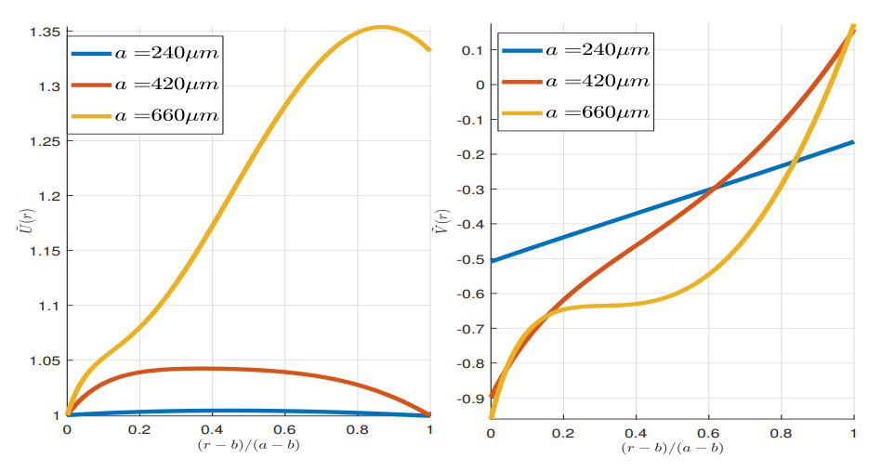

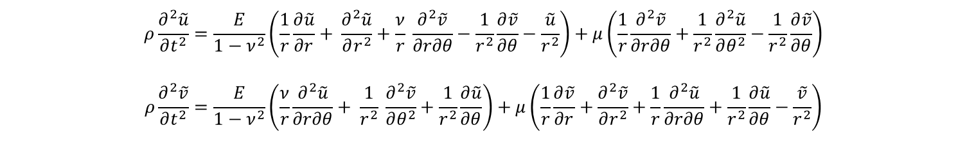

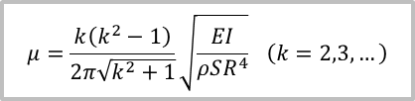
Анализ спектральной задачи для идеального резонатора на неподвижном основании
$$u=\tilde{u}\left(r\right)\left(C\left(t\right)\cos{nφ}+S\left(t\right)\sin{nφ}\right)$$
$$v=\tilde{v}\left(r\right)\left(C\left(t\right)\sin{nφ}+S\left(t\right)\cos{nφ}\right)$$
Собственная частота кольца
$$μ=\frac{k\left(k^{2}−1\right)}{2π\sqrt{k^{2}+1}}\sqrt{\frac{EI}{ρSR^{4}}} \left(k=2,3,…\right)$$
$τ_{rr}$(a)=$τ_{rr}$(b)=0
$τ_{rθ}$(a)=$τ_{rθ}(b)$=0
Уравнения свободных колебаний диска
$$ρ\frac{∂^{2}\tilde{u}}{∂t^{2}}=\frac{E}{1−ν^{2}}\left(\frac{1}{r}\frac{∂\tilde{u}}{∂r}+ \frac{∂^{2}\tilde{u}}{∂r^{2}}+\frac{ν}{r} \frac{∂^{2}\tilde{v}}{∂r∂θ}−\frac{1}{r^{2}}\frac{∂\tilde{v}}{∂θ}−\frac{\tilde{u}}{r^{2}}\right)+μ\left(\frac{1}{r}\frac{∂^{2}\tilde{v}}{∂r∂θ}+\frac{1}{r^{2}}\frac{∂^{2}\tilde{u}}{∂θ^{2}}−\frac{1}{r^{2}}\frac{∂\tilde{v}}{∂θ}\right)$$
$$ρ\frac{∂^{2}\tilde{v}}{∂t^{2}}=\frac{E}{1−ν^{2}}\left(\frac{ν}{r}\frac{∂^{2}\tilde{u}}{∂r∂θ}+ \frac{1}{r^{2}} \frac{∂^{2}\tilde{v}}{∂θ^{2}}+\frac{1}{r^{2}}\frac{∂\tilde{u}}{∂θ}\right)+μ\left(\frac{1}{r}\frac{∂\tilde{v}}{∂r}+\frac{∂^{2}\tilde{v}}{∂r^{2}}+\frac{1}{r}\frac{∂^{2}\tilde{u}}{∂r∂θ}+\frac{1}{r^{2}}\frac{∂\tilde{u}}{∂θ}−\frac{\tilde{v}}{r^{2}}\right)$$
5

Slide 6
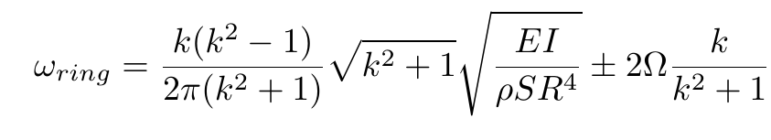
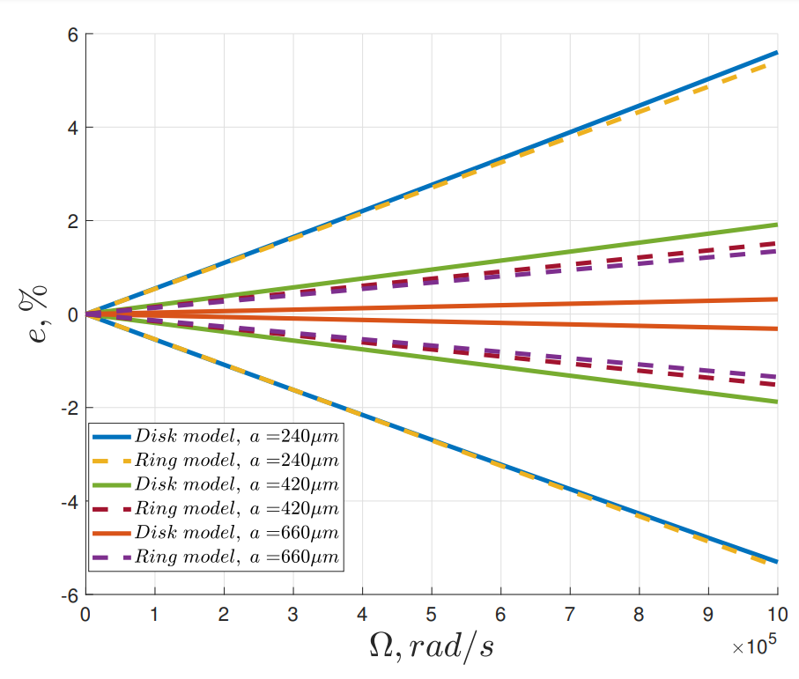
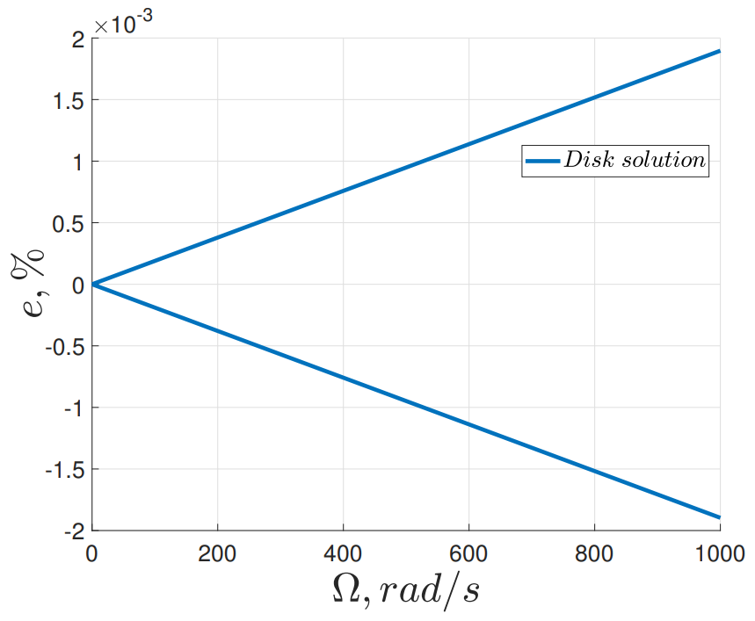
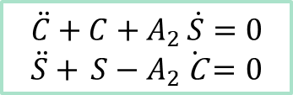
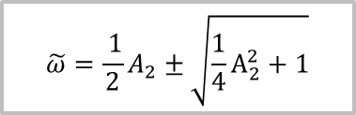
Влияние только сил Кориолиса
$$\ddot{C}+{\left(1+σ_{2}\right)}^{2} C+A_{1} \dot{C}+A_{2} \dot{S}+A_{4} C \left(C^{2}+S^{2}\right)+\left[A_{5} C +A_{3} C \left(C^{2}+S^{2}\right)\right]\sin\left(\left(2+σ_{1}\right)τ\right)=0 \\ \ddot{S}+{\left(1+σ_{2}\right)}^{2} S−A_{2} \dot{\text{C}}+A_{1} \dot{S}+A_{4} S \left(C^{2}+S^{2}\right)+\left[A_{5} S +A_{3} S \left(C^{2}+S^{2}\right)\right]\sin\left(\left(2+σ_{1}\right)τ\right)=0$$
Решение для кольца:
$$\ddot{C}+C+A_{2} \dot{S}=0$$
$$\ddot{S}+ S−A_{2} \dot{\text{C}}=0$$
$$\tilde{ω}=\frac{ 1}{2}A_{2}±\sqrt{\frac{1}{4}A_{2}^{2}+1}$$
6

Slide 7
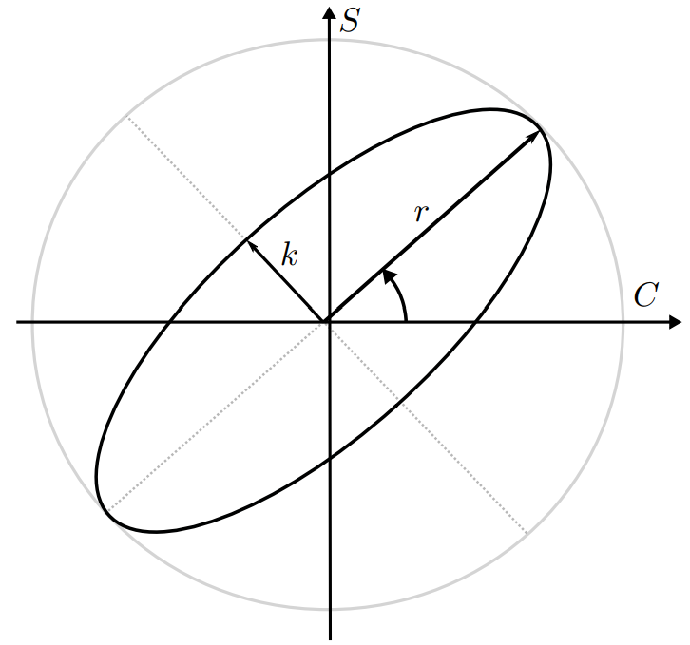
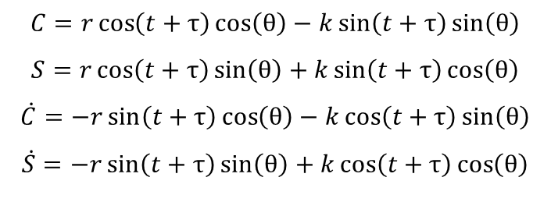
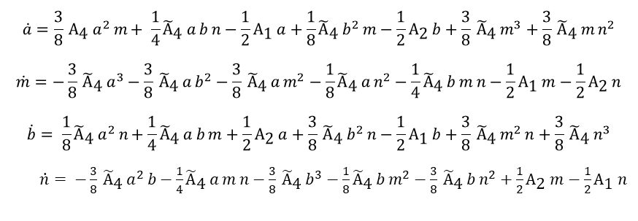

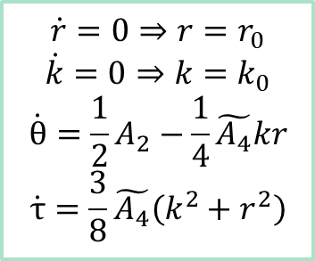

Динамика свободных колебаний вращающегося резонатора
$$\ddot{C}+C+A_{1} \dot{C}+A_{2} \dot{S}+\tilde{A_{4}} C \left(C^{2}+S^{2}\right)=0$$
Метод усреднения Крылова-Боголюбова
Элементы орбиты
$$\ddot{S}+S−A_{2} \dot{C}+A_{1} \dot{S}+\tilde{A_{4}} S \left(C^{2}+S^{2}\right)=0$$
$$C=a\left(t\right)\cos\left(t\right)+m\left(t\right)\sin\left(t\right)$$
$$C=r\cos\left(t+τ\right)\cos\left(θ\right)−k\sin\left(t+τ\right)\sin\left(θ\right)$$
$$S=r\cos\left(t+τ\right)\sin\left(θ\right)+k\sin\left(t+τ\right)\cos\left(θ\right)$$
$$\dot{C}=−r\sin\left(t+τ\right)\cos\left(θ\right)−k\cos\left(t+τ\right)\sin\left(θ\right)$$
$$\dot{S}=−r\sin\left(t+τ\right)\sin\left(θ\right)+k\cos\left(t+τ\right)\cos\left(θ\right)$$
Система в медленных переменных:
$$S=b\left(t\right)\cos\left(t\right)+n\left(t\right)\sin\left(t\right)$$
$$\dot{a}=\frac{3}{8} {\text{A}}_{\text{4}} a^{2} m+ \frac{1}{4}{\tilde{\text{A}}}_{\text{4}} a b n−\frac{1}{2}{\text{A}}_{\text{1}} a+\frac{1}{8}{\tilde{\text{A}}}_{\text{4}} b^{2} m−\frac{1}{2}{\text{A}}_{\text{2}} b+\frac{3}{8} {\tilde{\text{A}}}_{\text{4}} m^{3}+\frac{3}{8} {\tilde{\text{A}}}_{\text{4}} m n^{2}$$
$$\dot{m}=−\frac{3}{8} {\tilde{\text{A}}}_{\text{4}} a^{3}−\frac{3}{8} {\tilde{\text{A}}}_{\text{4}} a b^{2}−\frac{3}{8} {\tilde{\text{A}}}_{\text{4}} a m^{2}−\frac{1}{8}{\tilde{\text{A}}}_{\text{4}} a n^{2}−\frac{1}{4}{\tilde{\text{A}}}_{\text{4}} b m n−\frac{1}{2}{\text{A}}_{\text{1}} m−\frac{1}{2}{\text{A}}_{\text{2}} n$$
$$\dot{b}= \frac{1}{8}{\tilde{\text{A}}}_{\text{4}} a^{2} n+\frac{1}{4}{\tilde{\text{A}}}_{\text{4}} a b m+\frac{1}{2}{\text{A}}_{\text{2}} a+\frac{3}{8} {\tilde{\text{A}}}_{\text{4}} b^{2} n−\frac{1}{2}{\text{A}}_{\text{1}} b+\frac{3}{8} {\tilde{\text{A}}}_{\text{4}} m^{2} n+\frac{3}{8} {\tilde{\text{A}}}_{\text{4}} n^{3}$$
$\dot{n}= −\frac{3}{8} {\tilde{\text{A}}}_{\text{4}} a^{2} b−\frac{1}{4}{\tilde{\text{A}}}_{\text{4}} a m n−\frac{3}{8} {\tilde{\text{A}}}_{\text{4}} b^{3}−\frac{1}{8}{\tilde{\text{A}}}_{\text{4}} b m^{2}−\frac{3}{8} {\tilde{\text{A}}}_{\text{4}} b n^{2}+\frac{1}{2}{\text{A}}_{\text{2}} m−\frac{1}{2}{\text{A}}_{\text{1}} n$
$$\dot{r}=0⇒r=r_{0}$$
$$\dot{k}=0⇒k=k_{0}$$
$$\dot{θ}=\frac{1}{2}A_{2}−\frac{1}{4}\tilde{A_{4}}kr$$
$$\dot{τ}=\frac{3}{8}\tilde{A_{4}}\left(k^{2}+r^{2}\right)$$

Slide 8
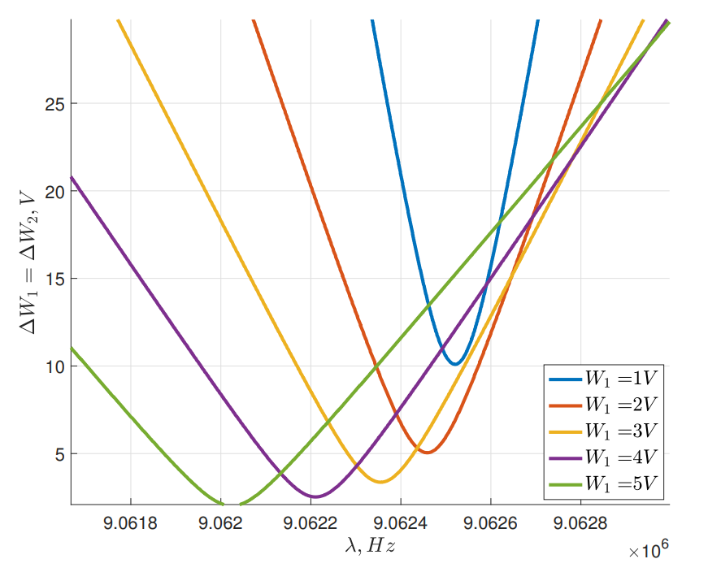
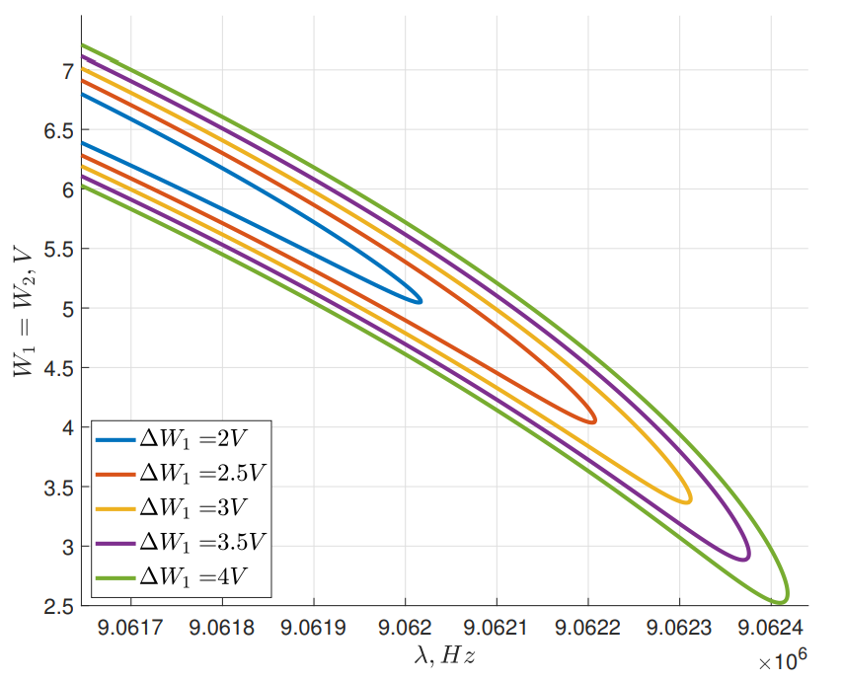
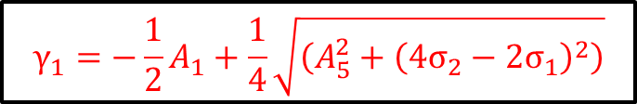
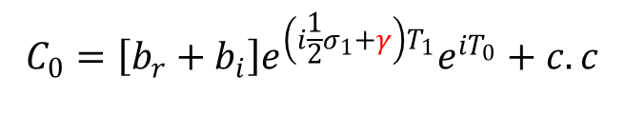
Нахождение зон параметрического резонанса
Зоны устойчивости
$$\ddot{\text{C}}+{\left(1+εσ_{2}\right)}^{2} C+εA_{1} \dot{\text{C}}=−εA_{5} C\sin\left(t \left(εσ_{1}+2\right)\right)$$
$$γ_{1}=−\frac{1}{2}A_{1}+\frac{1}{4}\sqrt{\left(A_{5}^{2}+{\left(4σ_{2}−2σ_{1}\right)}^{2}\right)}$$
Метод многих масштабов:
Решение в первом приближении
$$C_{0}=\left[b_{r}+b_{i}\right]e^{\left(i\frac{1}{2}σ_{1}+γ\right)T_{1}}e^{iT_{0}}+c.c$$
$$C\left(τ,ε\right)=εC_{0}\left(T_{0},T_{1}\right)+ε^{2}C_{1}\left(T_{0},T_{1}\right)+…$$
8

Slide 9
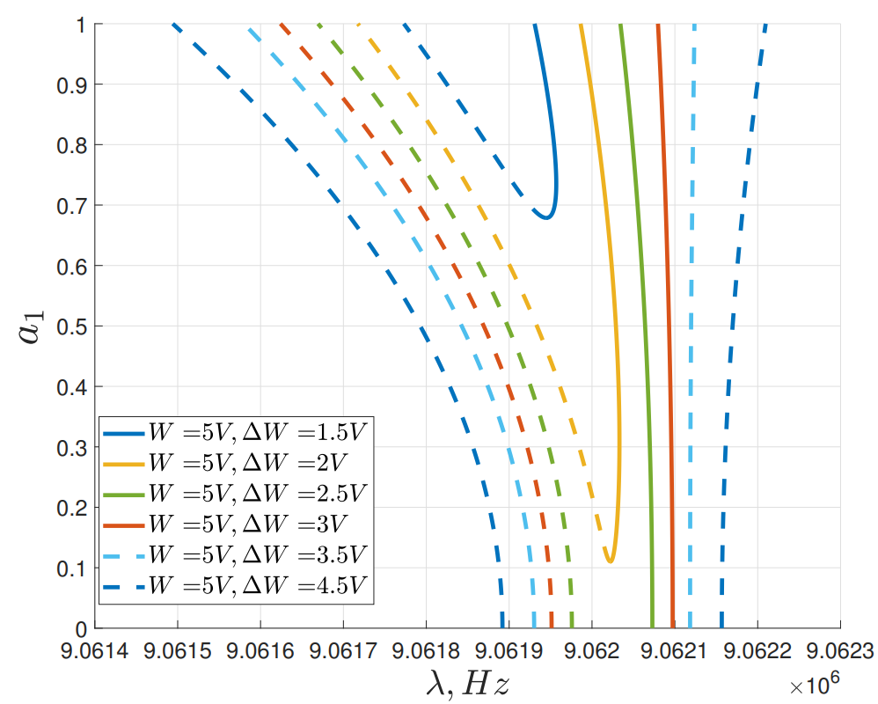
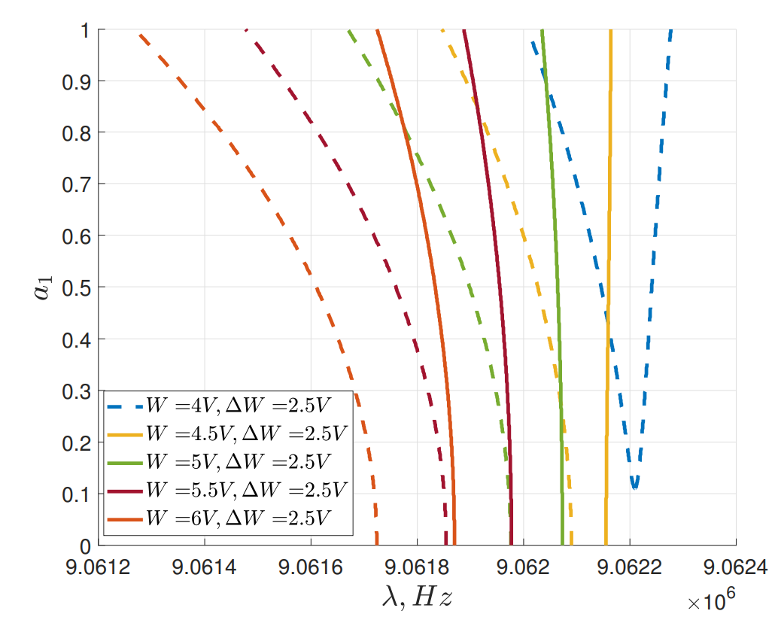


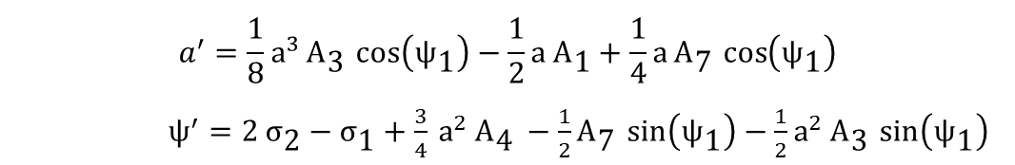

Анализ нелинейной динамики МТВГ на неподвижном основании
$$\dot{C_{0}}≠0,C_{0}≠0,\dot{S_{0}}=0,S_{0}=0$$
$$a^{′}=\frac{1}{8}{\text{a}}^{3} {\text{A}}_{\text{3}} \cos\left({\text{ψ}}_{\text{1}}\right)−\frac{1}{2}\text{a} {\text{A}}_{\text{1}}+\frac{1}{4}\text{a} {\text{A}}_{\text{7}} \cos\left({\text{ψ}}_{\text{1}}\right)$$
$ψ^{′}=2 {\text{σ}}_{\text{2}}−{\text{σ}}_{\text{1}}+\frac{3}{4} {\text{a}}^{2} {\text{A}}_{\text{4}} −\frac{1}{2}{\text{A}}_{\text{7}} \sin\left({\text{ψ}}_{\text{1}}\right)−\frac{1}{2}{\text{a}}^{2} {\text{A}}_{\text{3}} \sin\left({\text{ψ}}_{\text{1}}\right)$
$$\ddot{C}+\left(1+σ_{2}\right)C+A_{4}C^{3}+A_{1}\dot{C}=\left(A_{5}C+A_{3}C^{3}\right)\sin\left(τ \left(σ_{1}+2\right)\right)$$
Решение в первом приближении:
$$C=a\cos\left(t+β\right)+O\left(ε\right)$$
$$ψ=2β−σ_{1}T_{1}$$
9

Slide 10
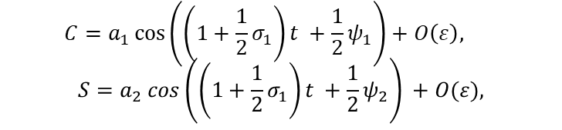

Нелинейные колебания подвижного резонатора при параметрическом возбуждении колебаний
$$\ddot{C}+{\left(1+σ_{2}\right)}^{2} C+A_{1} \dot{C}+A_{2} \dot{S}+A_{4} C \left(C^{2}+S^{2}\right)+\left[A_{5} C +A_{3} C \left(C^{2}+S^{2}\right)\right]\sin\left(\left(2+σ_{1}\right)τ\right)=0 \\ \ddot{S}+{\left(1+σ_{2}\right)}^{2} S−A_{2} \dot{\text{C}}+A_{1} \dot{S}+A_{4} S \left(C^{2}+S^{2}\right)+\left[A_{5} S +A_{3} S \left(C^{2}+S^{2}\right)\right]\sin\left(\left(2+σ_{1}\right)τ\right)=0$$
Решение в первом приближении:
$$C=a_{1}\cos\left(\left(1+{\frac{1}{2}σ}_{1}\right)t +{\frac{1}{2}ψ}_{1}\right)+O\left(ε\right),$$
$$S=a_{2} cos\left(\left(1+\frac{1}{2}σ_{1}\right)t +\frac{1}{2}ψ_{2}\right) +O(ε),$$
Уравнения в медленных переменных
$$\dot{a_{1}}=\frac{A_{3}}{8}a_{1}\left(a_{1}^{2}+a_{2}^{2}\right)\cos{ψ_{1}}−\frac{A_{1}}{2}a_{1}−\frac{A_{2}}{2}a_{2}cos\left(\frac{ψ_{1}}{2}−\frac{ψ_{2}}{2}\right)+\frac{A_{5}}{4}a_{1}cos\left(ψ_{1}\right)+\frac{A_{4}}{8}a_{1}a_{2}^{2}sin\left(ψ_{1}−ψ_{2}\right),$$
$$\dot{a_{2}}=\frac{A_{3}}{8}a_{2}\left(a_{1}^{2}+a_{2}^{2}\right)\cos{ψ_{2}}−\frac{A_{1}}{2}a_{2}+\frac{A_{2}}{2}a_{1}cos\left(\frac{ψ_{1}}{2}−\frac{ψ_{2}}{2}\right)+\frac{A_{5}}{4}a_{2}cos\left(ψ_{1}\right)−\frac{A_{4}}{8}a_{1}^{2}a_{2}sin\left(ψ_{1}−ψ_{2}\right),$$
$$\dot{ψ_{1}}=2σ_{2}−σ_{1}+\left(\frac{3a_{1}^{2}}{4}+\frac{a_{2}^{2}}{2}\right)A_{3}−\frac{A_{5}}{2}\sin{ψ_{1}}\left(2+\left({2a}_{1}^{2}+a_{2}^{2}\right)\right)$$
$$+\frac{A_{2}^{2}}{4}+\frac{a_{2}}{a_{1}}A_{2}sin\left(\frac{ψ_{1}}{2}−\frac{ψ_{2}}{2}\right)+\frac{A_{3}}{4}a_{2}^{2}\sin{ψ_{2}}+\frac{A_{4}}{4}a_{2}^{2}cos\left(ψ_{1}−ψ_{2}\right),$$
$$\dot{ψ_{2}}=2σ_{2}−σ_{1}+\left(\frac{3a_{2}^{2}}{4}+\frac{a_{1}^{2}}{2}\right)A_{3}−\frac{A_{5}}{2}\sin{ψ_{2}}\left(2+\left({2a}_{2}^{2}+a_{1}^{2}\right)\right)$$
$$+\frac{A_{2}^{2}}{4}+{\frac{a_{1}}{a_{2}}A}_{2}sin\left(\frac{ψ_{1}}{2}−\frac{ψ_{2}}{2}\right)+{\frac{A_{3}}{4}a}_{1}^{2}\sin{ψ_{1}}+{\frac{A_{4}}{4}a}_{1}^{2}cos\left(ψ_{1}−ψ_{2}\right).$$
10

Slide 11
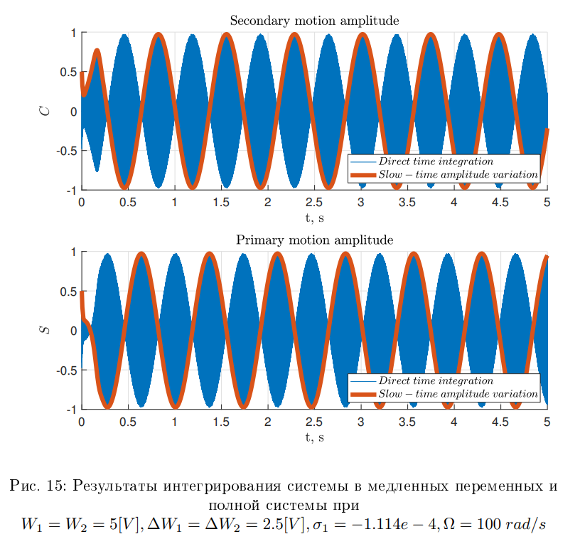
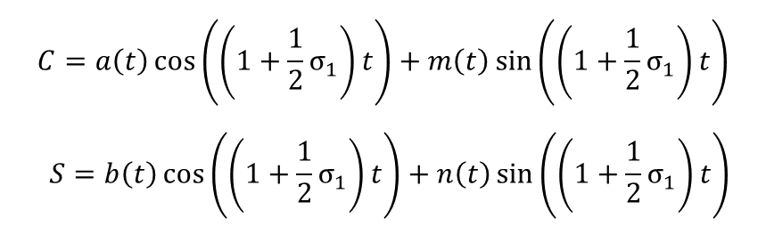
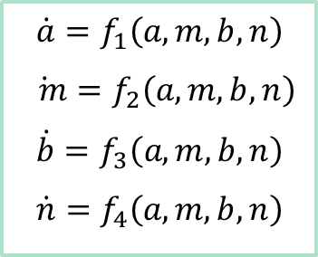
$$\ddot{C}+{\left(1+σ_{2}\right)}^{2} C+A_{1} \dot{C}+A_{2} \dot{S}+A_{4} C \left(C^{2}+S^{2}\right)+\left[A_{5} C +A_{3} C \left(C^{2}+S^{2}\right)\right]\sin\left(\left(2+σ_{1}\right)τ\right)=0 \\ \ddot{S}+{\left(1+σ_{2}\right)}^{2} S−A_{2} \dot{\text{C}}+A_{1} \dot{S}+A_{4} S \left(C^{2}+S^{2}\right)+\left[A_{5} S +A_{3} S \left(C^{2}+S^{2}\right)\right]\sin\left(\left(2+σ_{1}\right)τ\right)=0$$
Метод усреднения Крылова-Боголюбова
$$C=a\left(t\right)\cos\left(\left(1+\frac{1}{2}σ_{1}\right)t\right)+m\left(t\right)\sin\left(\left(1+\frac{1}{2}σ_{1}\right)t\right)$$
$$S=b\left(t\right)\cos\left(\left(1+\frac{1}{2}σ_{1}\right)t\right)+n\left(t\right)\sin\left(\left(1+\frac{1}{2}σ_{1}\right)t\right)$$
Система в медленных переменных
$$\dot{a}=f_{1}\left(a,m,b,n\right)$$
$$\dot{ m}=f_{2}\left(a,m,b,n\right)$$
$$\dot{b}=f_{3}\left(a,m,b,n\right)$$
$$\dot{n}=f_{4}\left(a,m,b,n\right)$$
11

Slide 12
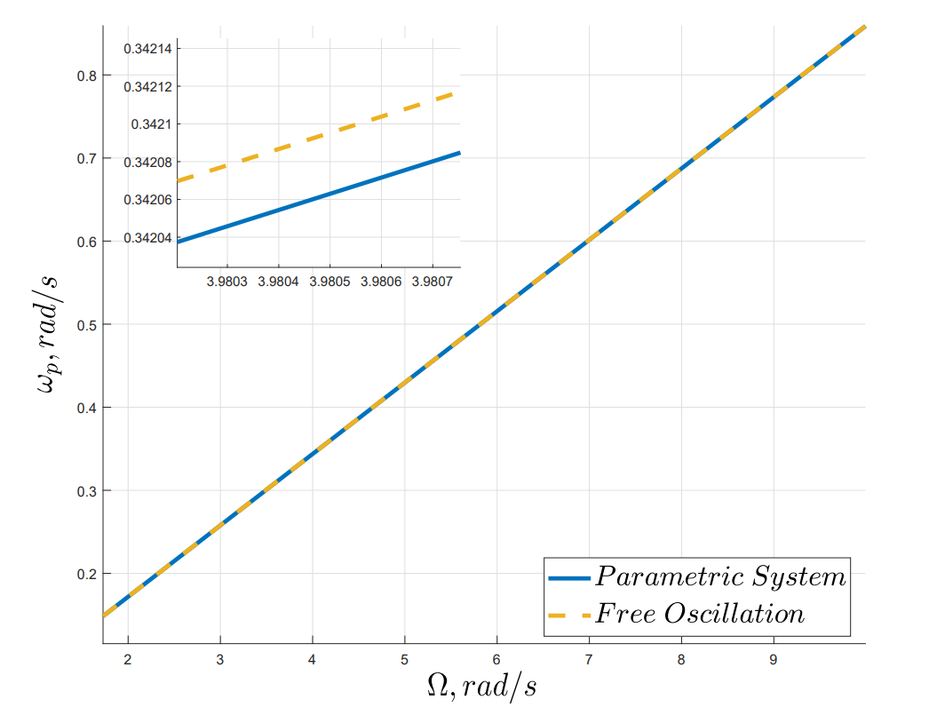
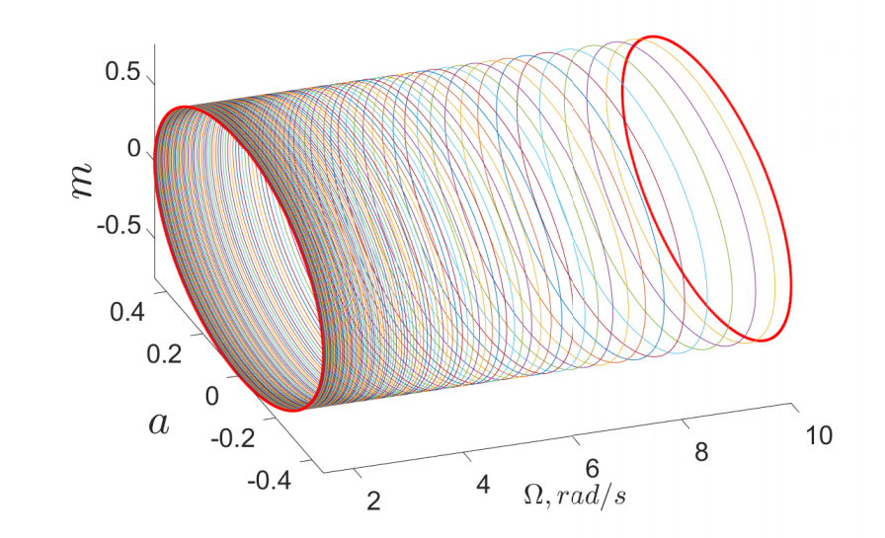
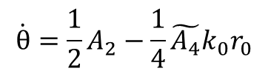

$V_{i}^{2}\left(t\right)=W_{i}^{2}+\frac{4}{π}W_{i}ΔW_{i}\sin{λt}$- напряжение на электродах
Свободные колебания
$$\dot{θ}=\frac{1}{2}A_{2}−\frac{1}{4}\tilde{A_{4}}k_{0}r_{0}$$
$$(r_{0}=0)$$
$$W=5.5V,ΔW=2.5V,σ_{1}=−1.401e−4$$
12

Slide 13
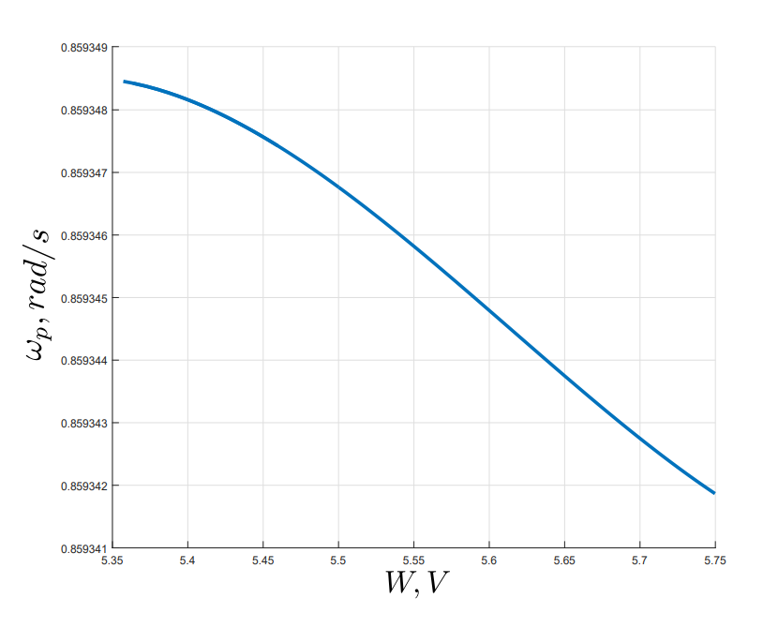
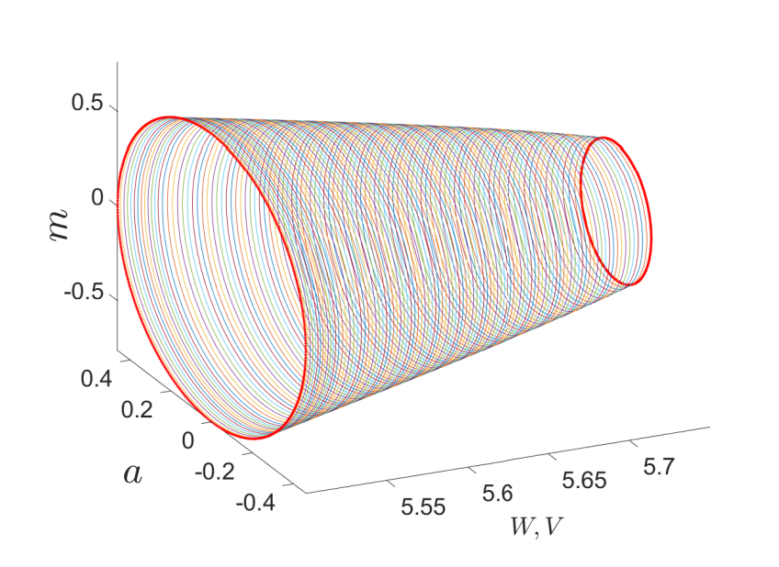


$$Ω=10 rad/s,$$
$$ΔW=2.5V,σ_{1}=−1.401e−4$$
13

Slide 14
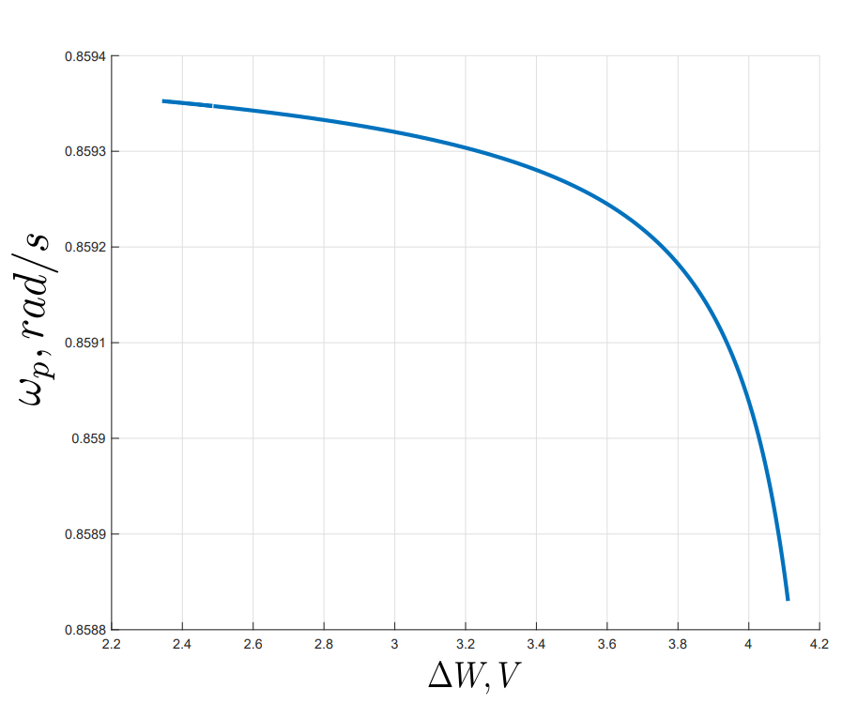
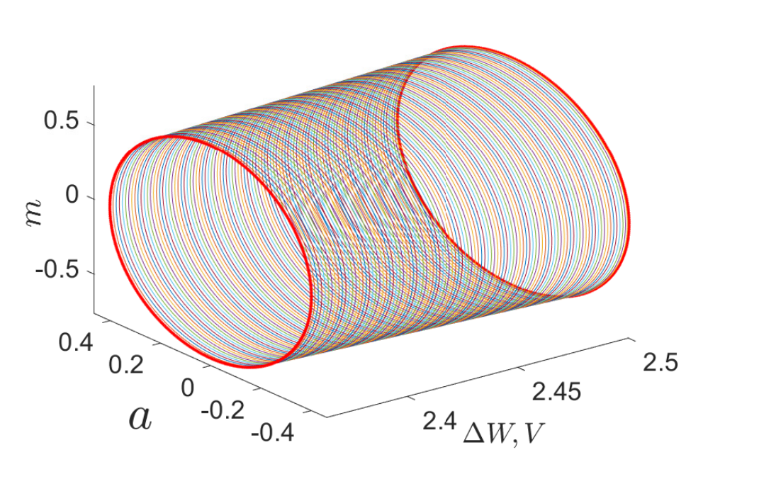
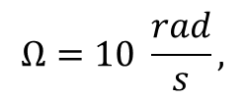

$$Ω=10 \frac{rad}{s},$$
$$W=5.5V,σ_{1}=−1.401e−4$$
14

Slide 15
Заключение
В работе представлена математическая модель МТВГ с дисковым резонатором.
Исследована нелинейная динамика системы в области главного параметрического резонанса.
Для конкретных параметров возможной конструкции МТВГ выполнена оценка пусковых напряжений.
Построены резонансные кривые резонатора, исследована устойчивость найденных стационарных решений

Slide 16
Спасибо за внимание!
16

